Slide 1
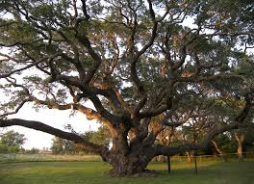
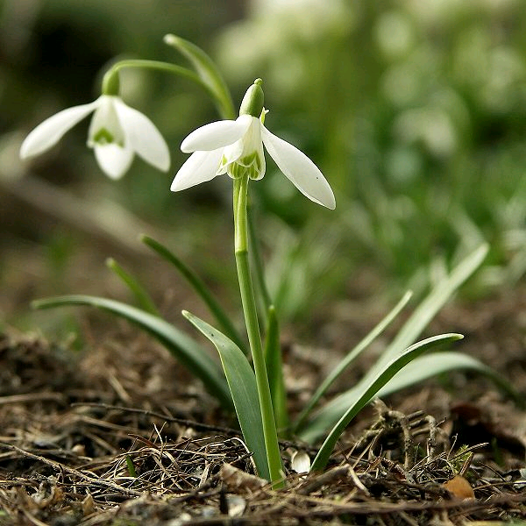
Žiaci, ak niektorí nemáte poznámky z témy STONKA, napíšte si ich, prípadne doplňte prostredníctvom tejto prezentácie. V závere tejto prezentácie sa nachádzajú úlohy na precvičenie aj s výsledkom. STONKA

Slide 2
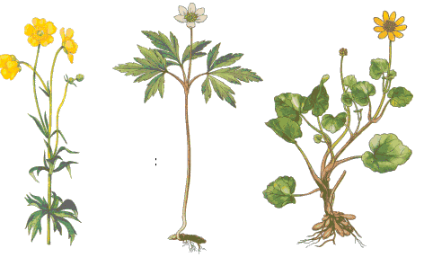
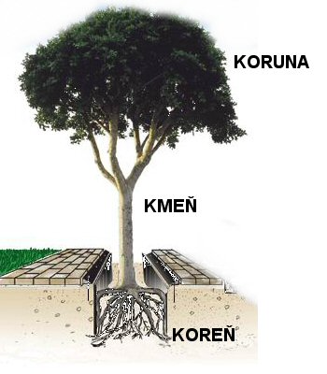
Stonka je nadzemný orgán, rastie zvislo nahor
stonka bylín je dužinatá
(iskerník, púpava)
stonka drevín je drevnatá
(kmeň+ koruna z konárov)

Slide 3
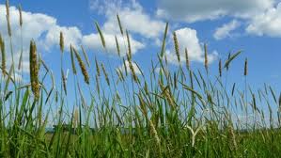
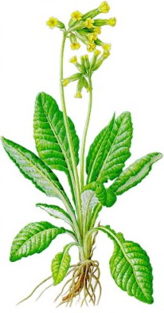
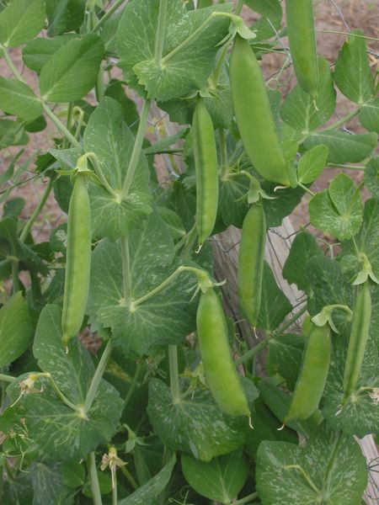
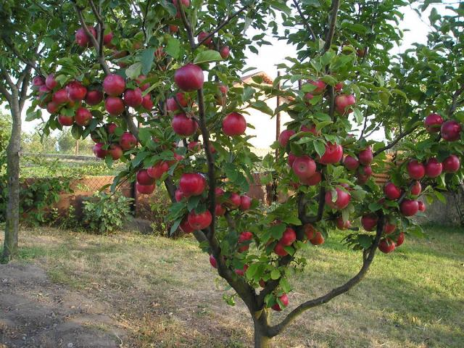
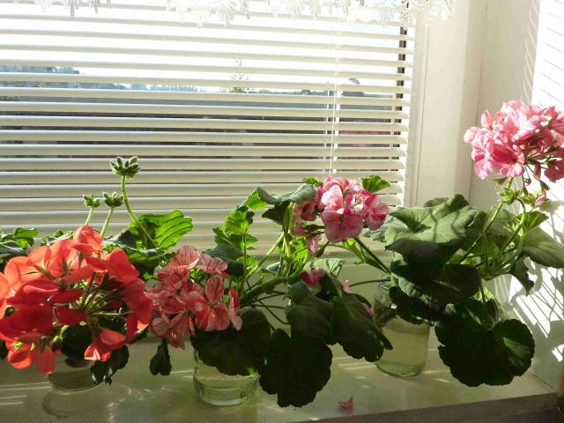
Funkcie stonky
Vyrastajú na nej listy, kvety, plody
Spája korene s listami
Prúdia v nej roztoky látok dvoma smermi
Niektoré rastliny sa stonkou
nepohlavne rozmnožujú

Slide 4
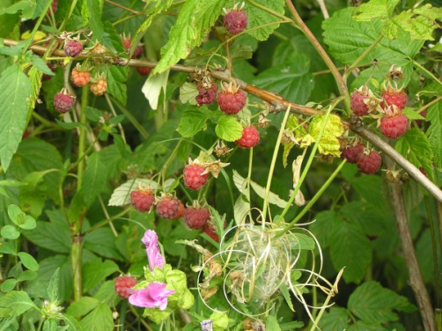
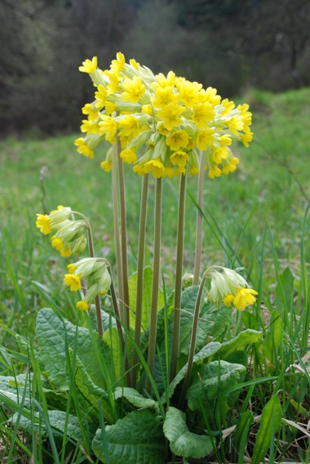
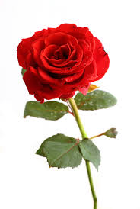
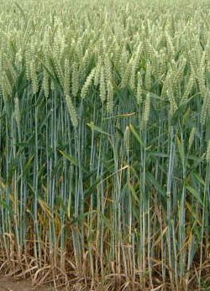
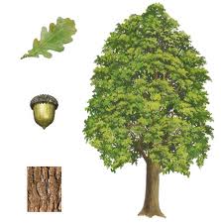
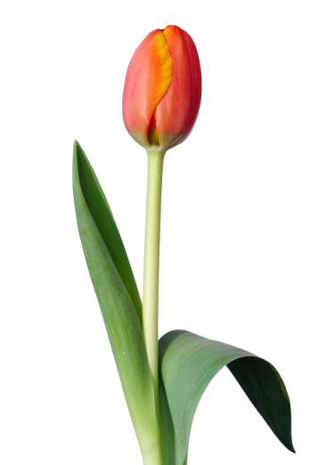
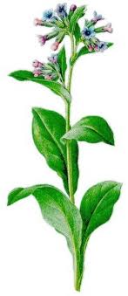
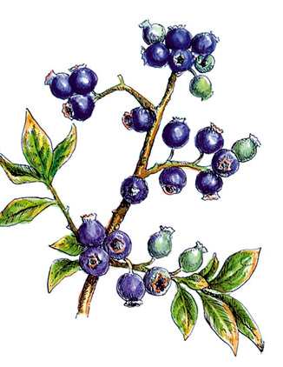
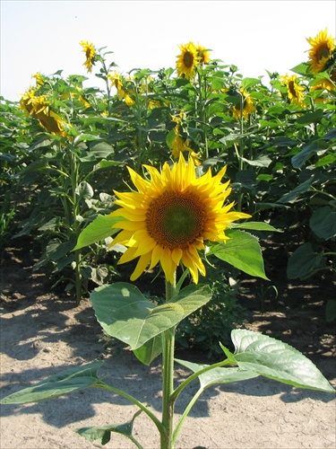
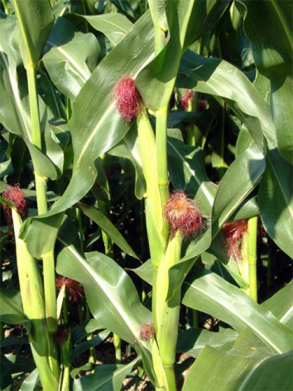
Roztrieď stonky rastlín na drevnaté a dužinaté

Slide 5
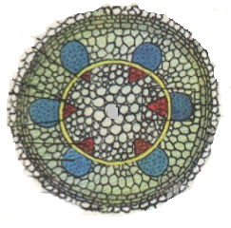
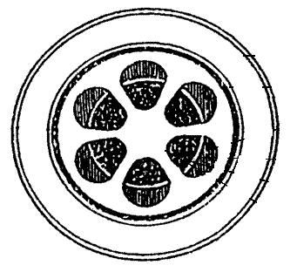
Stavba stonky bylín:
POKOŽKA
DUŽINA
CIEVNE ZVÄZKY
lyko
drevo

Slide 6
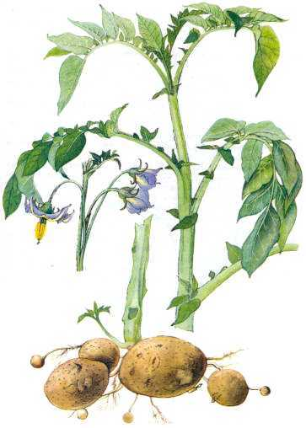
Cievne zväzky
Majú drevnú a lykovú časť
Prúdia nimi roztoky látok dvoma smermi
LYKOVÁ ČASŤ
vedie organické látky (cukor, škrob) z listu do koreňa
DREVNÁ ČASŤ
vedie anorganické látky (živiny)
z koreňa do listov, kvetov

Slide 7
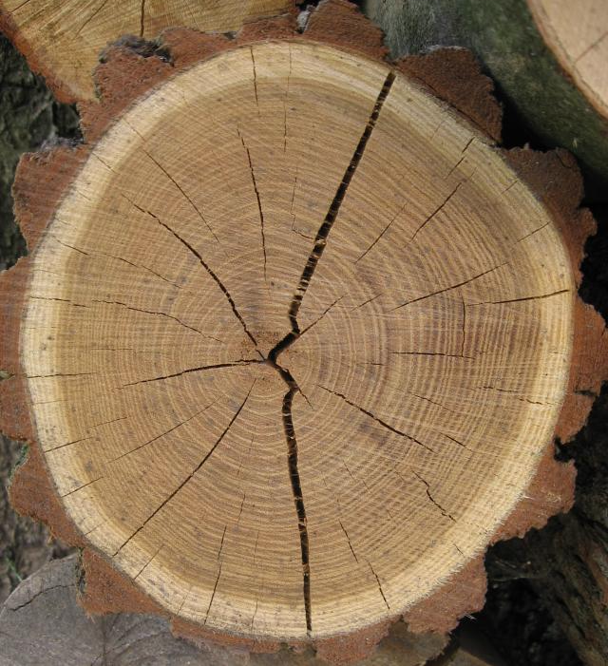
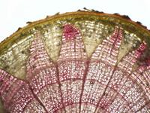
Stavba stonky drevín
KÔRA
LYKO
DREVO

Slide 8
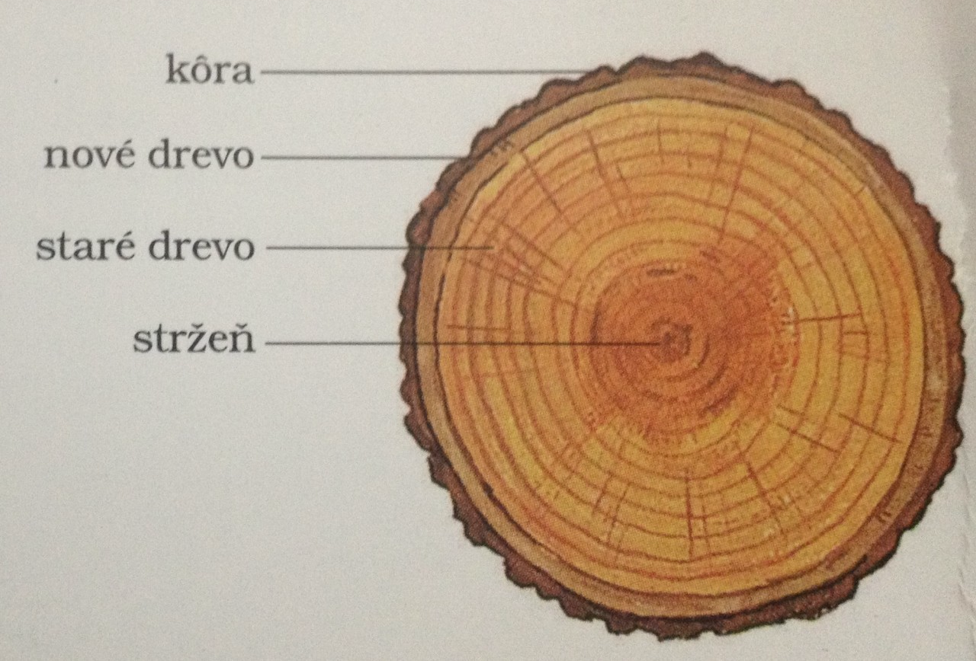
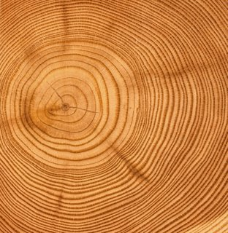
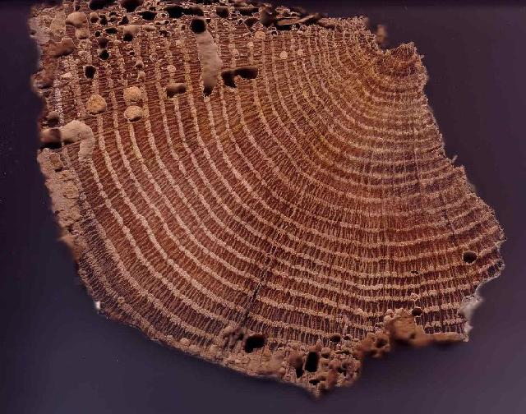
LETORUHY
Podľa nich môžeme zistiť vek zoťatého stromu.
Na jar majú bunky tenké steny – tvoria svetlé drevo, v lete majú hrubšie steny – tvoria tmavé drevo.

Slide 9
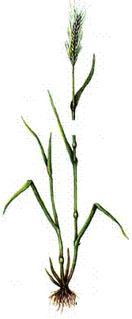
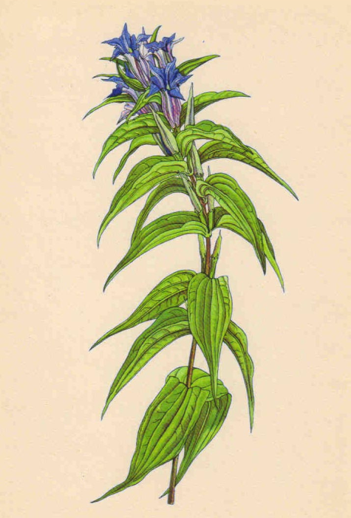
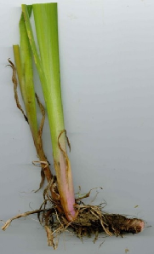
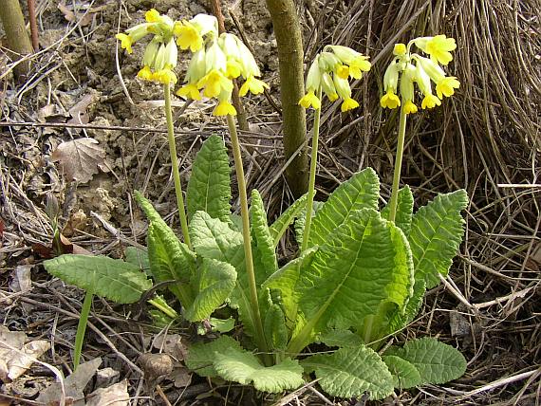
Typy dužinatých stoniek
BYĽ
olistená stonka
STVOL
bezlistá stonka
STEBLO
dutá článkovaná stonka s kolienkami
PODZEMOK
podzemná stonka

Slide 10
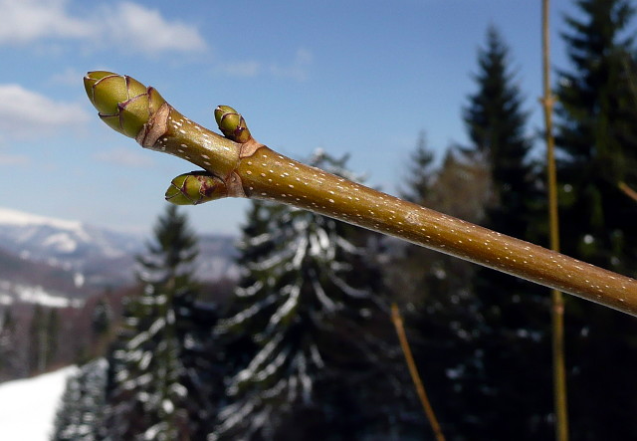
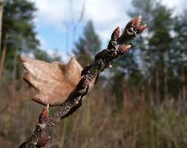
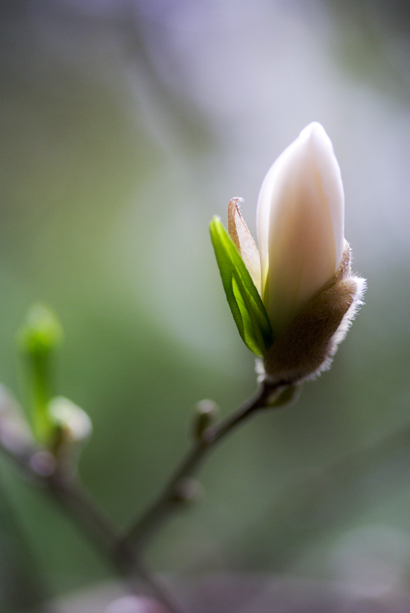
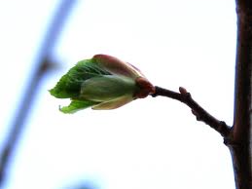
Púčiky na stonke – obsahujú delivé pletivo
Vrcholový púčik – je na vrchole stonky,
stonka ním rastie do dĺžky
2. Bočné púčiky – vyrastajú z nich bočné
stonky, stonka sa rozkonáruje
3. Púčiky listov a kvetov

Slide 11
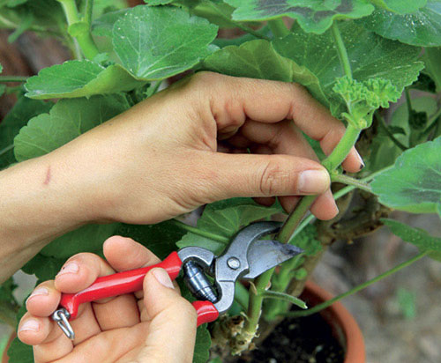
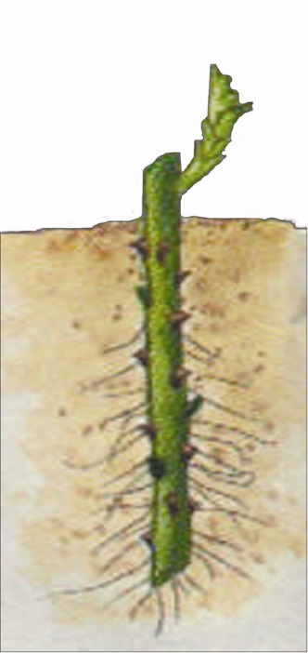
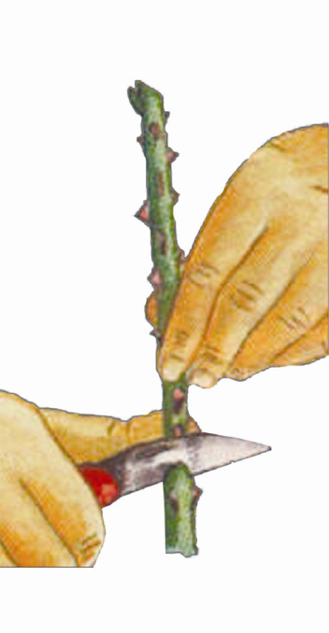
Rozmnožovanie odrezkami stonky

Slide 12
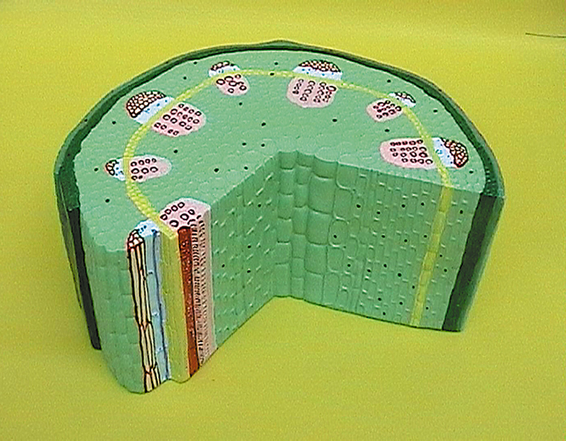
Popíš na obrázku časti bylinnej stonky:
pokožka
dužina
cievne zväzky
lyko
drevo

Slide 13
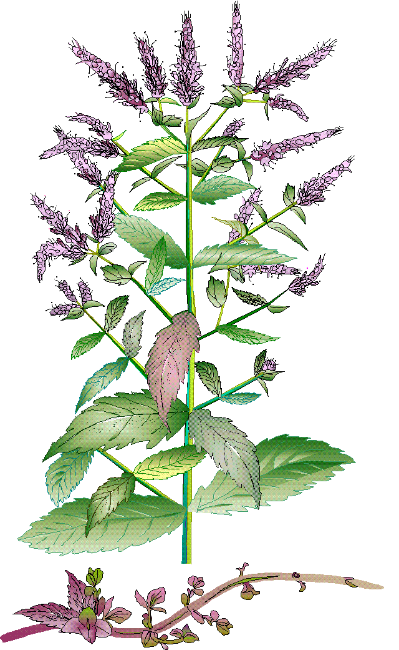
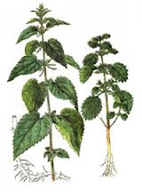
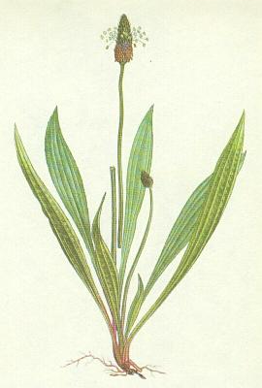
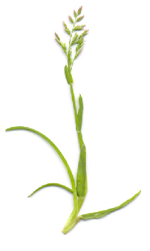
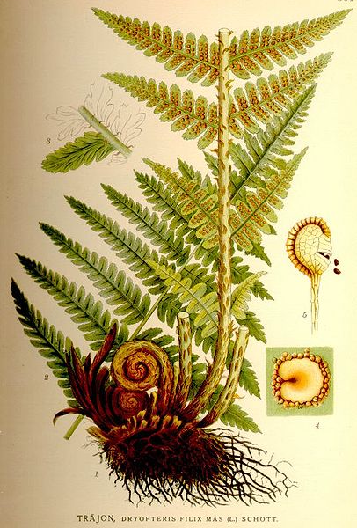
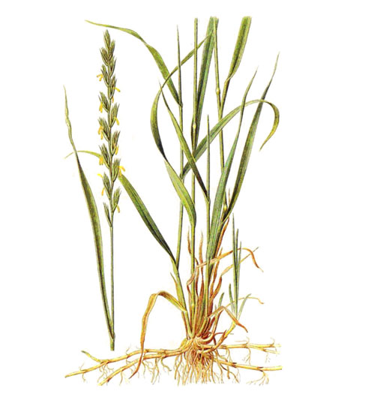
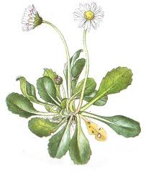
Urč typ stonky:
STVOL
BYĽ
BYĽ
STEBLO
STVOL
STEBLO
PODZEMOK

Slide 14
Doplň vety:
nahor
listy
plody
Stonka rastie zvisle ..................................
Na stonke vyrastajú ........................, ......................., a ................................
Prúdia ňou ..................................látok.
Dub má ............................stonku.
Fazuľa má ............................stonku.
Drevom prúdia roztoky látok z .....................do.................
Lykom prúdia roztoky látok z .....................do....................
kvety
roztoky
drevnatú
dužinatú
koreňov
listov
listov
koreňov

Slide 15
V tajničke je ukrytý názov rastliny s liečivým podzemkom
Názov podzemnej stonky
Stonka je rastlinný.......
Stvol je stonka ........
Časť cievnych zväzkov
(vedie roztoky nahor)
5. Časť cievnych zväzkov
(vedie roztoky nadol)
6. Povrch drevnatej stonky
1.
2.
 | 3.
4.
5.
 | 6.

Slide 16
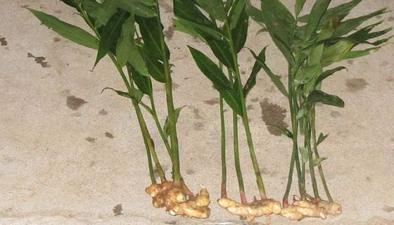
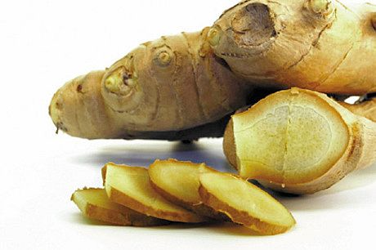
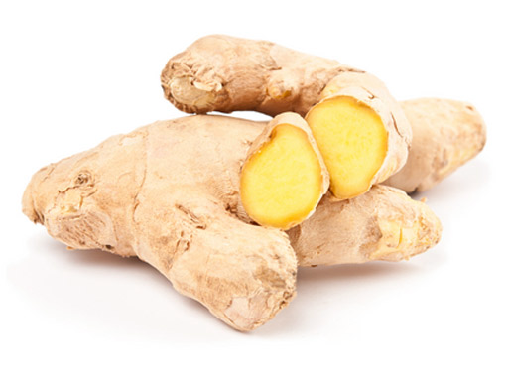
V tajničke je ukrytý názov rastliny s liečivým podzemkom
Názov podzemnej stonky
Stonka je rastlinný.......
Stvol je stonka ........
Časť cievnych zväzkov
(vedie roztoky nahor)
5. Časť cievnych zväzkov
(vedie roztoky nadol)
6. Povrch drevnatej stonky
1. | P | O | D | Z | E | M | O | K
2. | O | R | G | Á | N
 | 3. | B | E | Z | L | I | S | T | Á
4. | D | R | E | V | O
5. | L | Y | K | O
 | 6. | K | Ô | R | A

